Slide 1
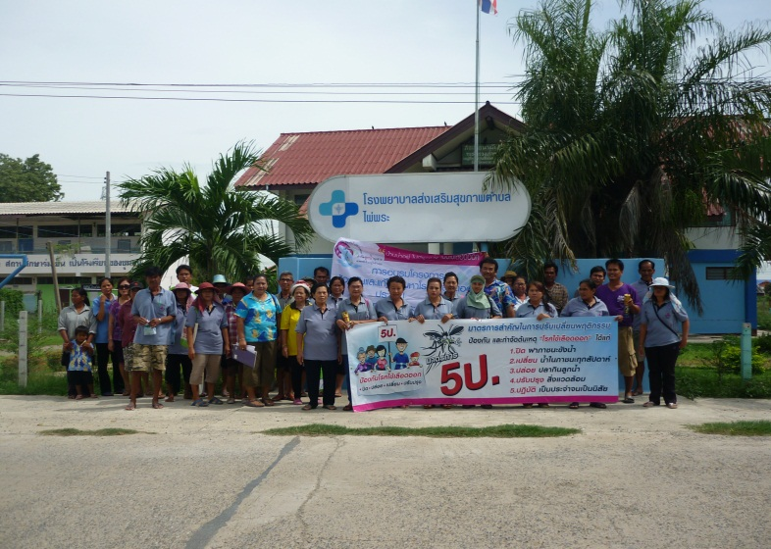
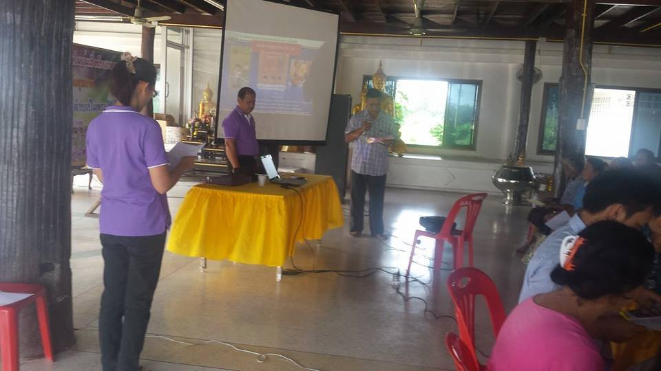
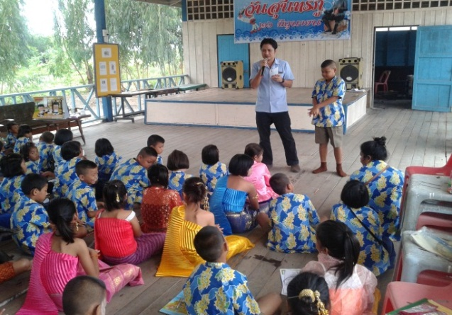
สรุปผลการดำเนินงานโครงการ ฯ ปี 2558กองทุนหลักประกันสุขภาพ ในระดับท้องถิ่นหรือพื้นที่
ตำบลไผ่พระ

Slide 2
ลักษณะที่ตั้ง
ตั้งอยู่เลขที่ 23/1 หมู่ที่ 3 ตำบลกกแก้วบูรพา
อำเภอบางไทร จังหวัดพระนครศรีอยุธยา
มีเนื้อที่ 31.974 ตารางกิโลเมตร

Slide 3

เขตการปกครอง
มีจำนวนทั้งหมด 3 ตำบล 18 หมู่บ้าน
ตำบลกกแก้วบูรพา 6 หมู่
ตำบลไผ่พระ 8 หมู่
ตำบลบ้านเกาะ 2,3,5,6 หมู่

Slide 4
ภูมิประเทศ
เป็นที่ราบลุ่ม ส่วนใหญ่ใช้ประโยชน์ในการทำนาทำสวนเพราะมีน้ำอุดมสมบูรณ์ตลอดปี
และพื้นที่บางส่วนเป็นโรงงานอุตสาหกรรม

Slide 5
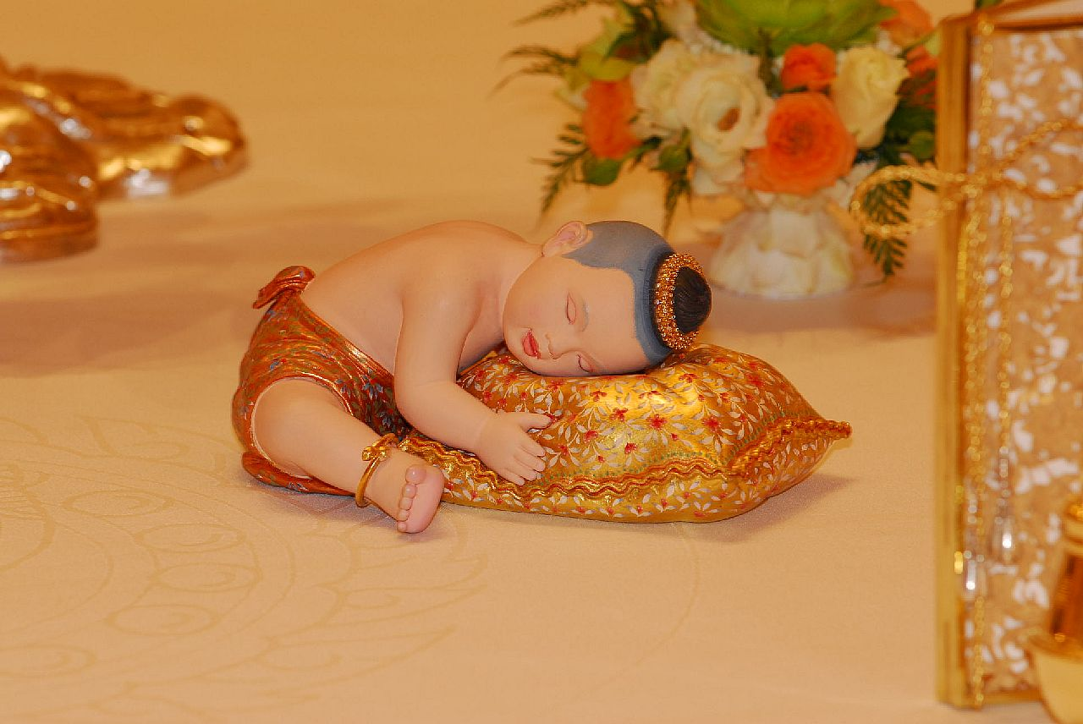
ประชากร
ประชากร
จำนวนประชากร จำนวน 5,250 คน
จำนวนครัวเรือน 1,254 ครัวเรือน
❑ ประกอบอาชีพเกษตรกรรม รับจ้าง และค้าขาย
❑ ส่วนใหญ่นับถือศาสนาพุทธ

Slide 6
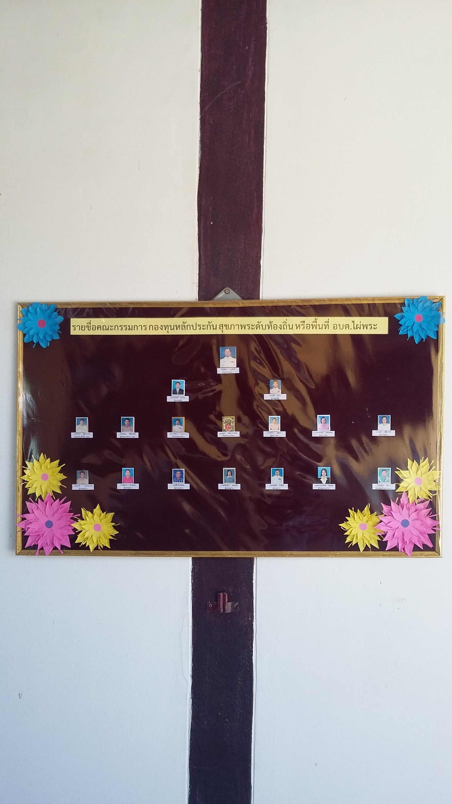

Slide 7
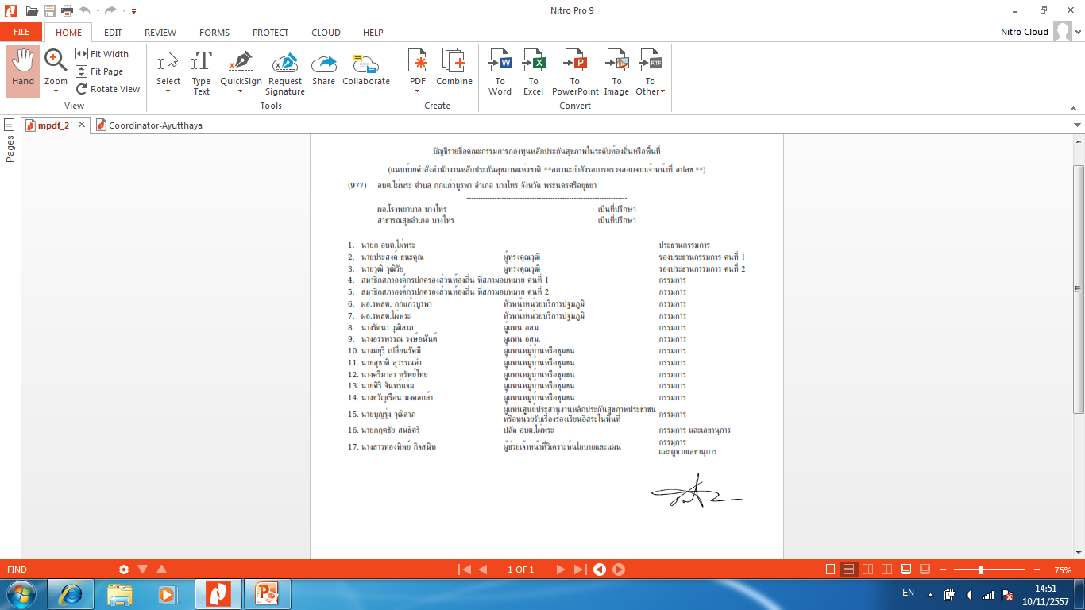
รายชื่อคณะกรรมการกองทุนหลักประกันสุขภาพในระดับท้องถิ่นหรือพื้นที่ อบต.ไผ่พระ

Slide 8
สรุปผลการดำเนินงานกองทุนฯ
ประจำปีงบประมาณ 2558

Slide 9
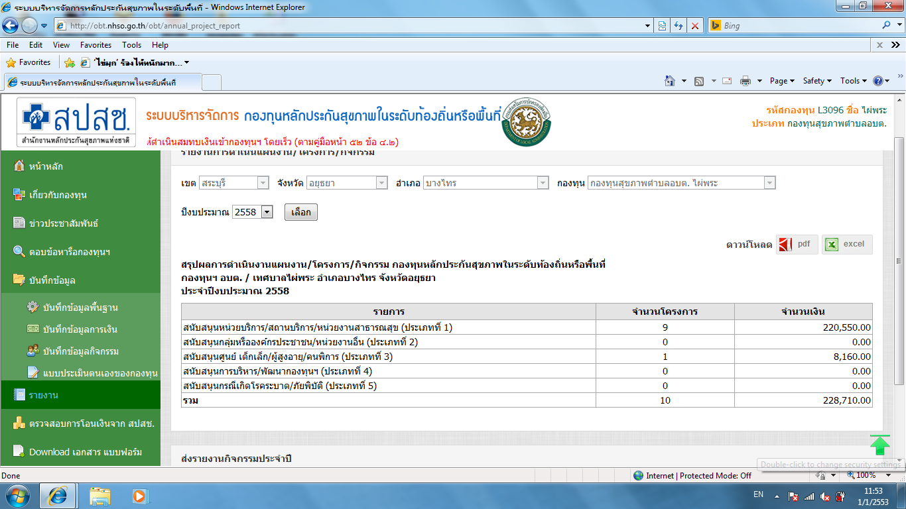
แผนภูมิแสดงการใช้จ่ายเงินงบประมาณกองทุนหลักประกันสุขภาพในระดับพื้นที่ในการจัดกิจกรรม ปีงบประมาณ 2558

Slide 10
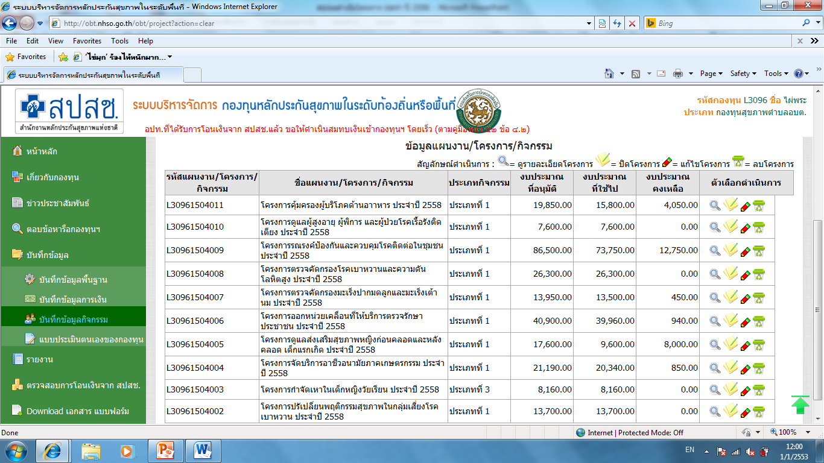
สรุปรายงานผลทางการเงินของโครงการ ฯ ประจำปี 2558
จำนวนทั้งสิ้น 10 โครงการ เป็นเงินทั้งสิ้น 228,710 บาท

Slide 11
ด้านกิจกรรม (1 ต.ค.57 - 30ก.ย.58)
ประเภทที่ 1 จำนวน 9 โครงการ

Slide 12
ด้านกิจกรรม (1 ต.ค.57 - 30ก.ย.58)
ประเภทที่ 2 จำนวน - โครงการ

Slide 13
ด้านกิจกรรม (1 ต.ค.57 - 30ก.ย.58)
ประเภทที่ 3 จำนวน 1 โครงการ

Slide 14
ด้านกิจกรรม (1 ต.ค.57 - 30ก.ย.58)
ประเภทที่ 4 จำนวน - โครงการ

Slide 15
ภาพโครงการของกองทุน ฯ
ประจำปี 2558
จำนวนทั้งหมด 10 โครงการ

Slide 16
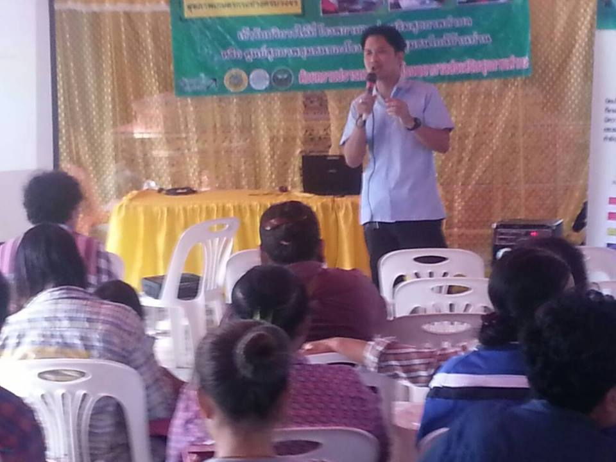
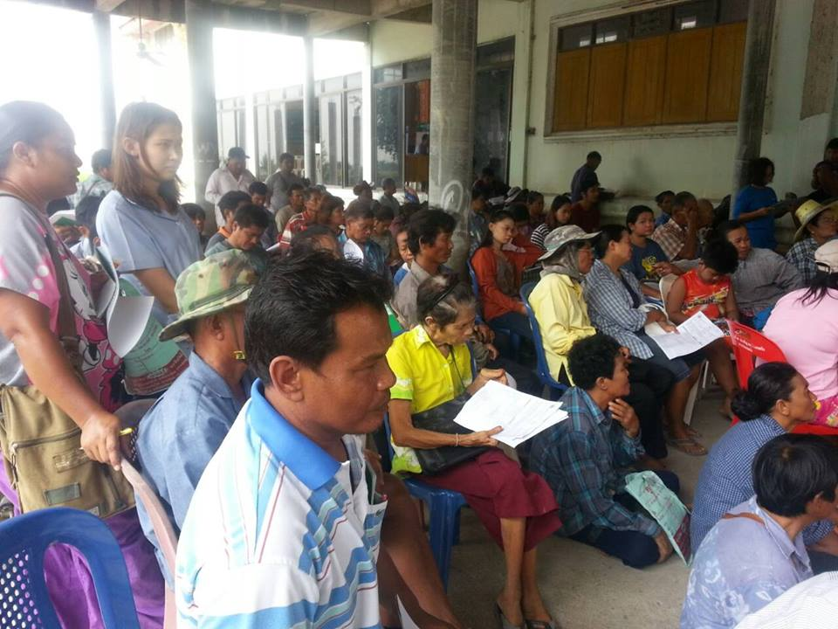
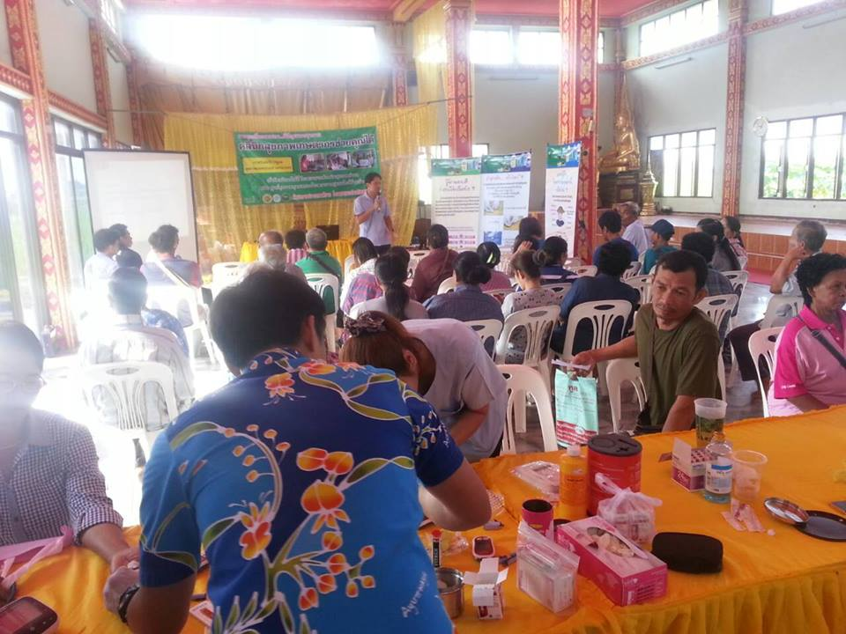
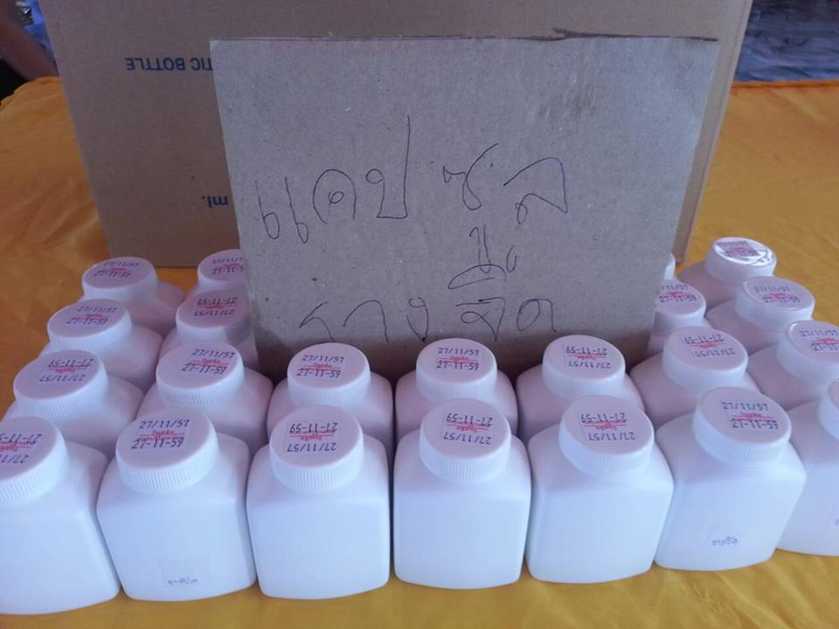
โครงการจัดบริการอาชีวอนามัยภาคเกษตรกรรม ประจำปี 2558

Slide 17
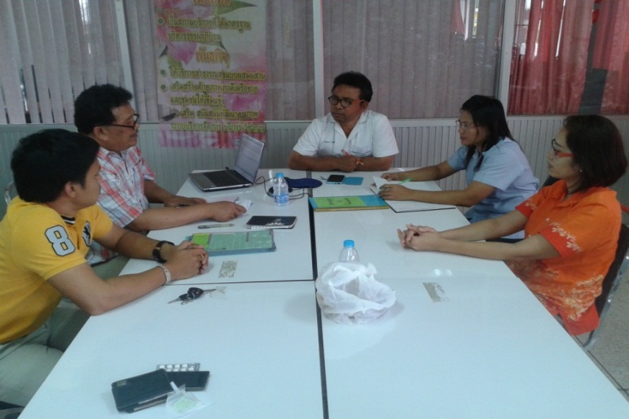
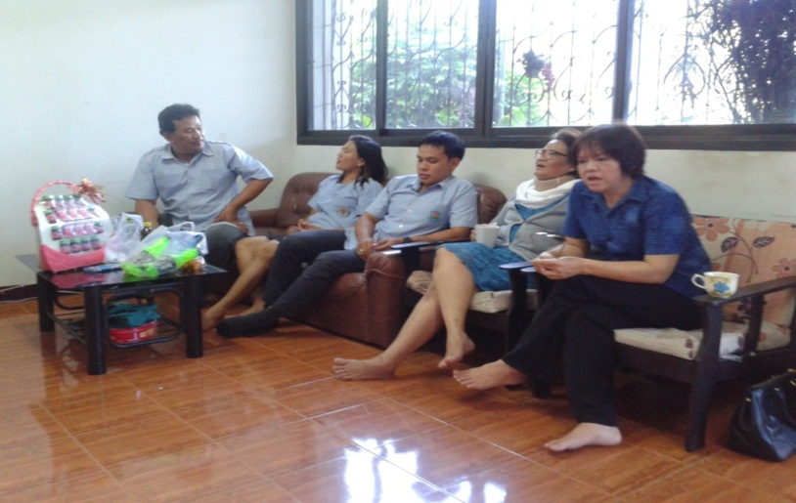
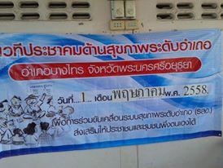
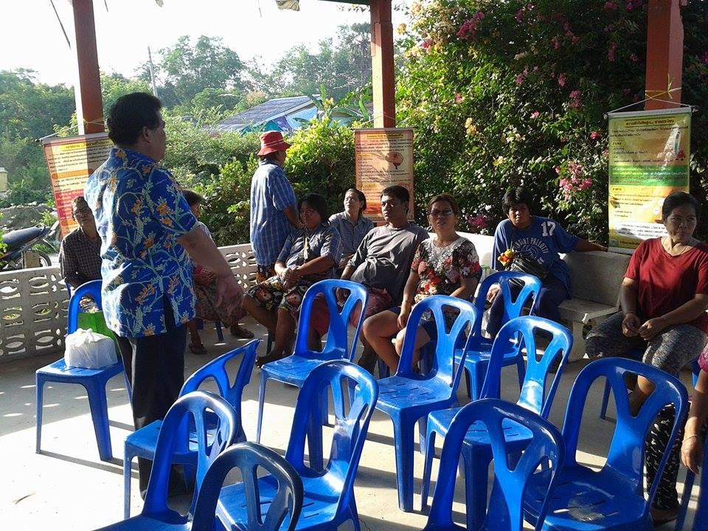
โครงการปรับเปลี่ยนพฤติกรรมสุขภาพในกลุ่มเสี่ยงโรคเบาหวาน ประจำปี 2558

Slide 18
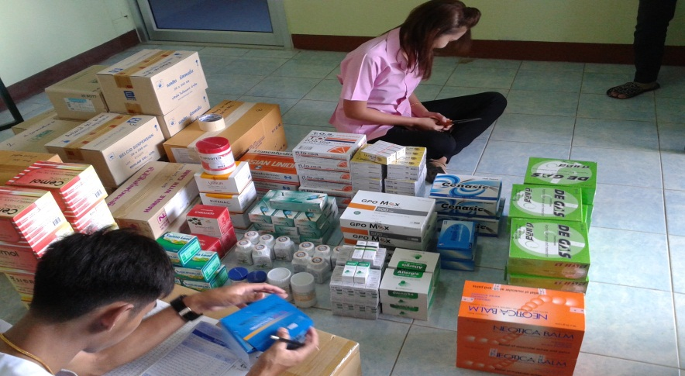
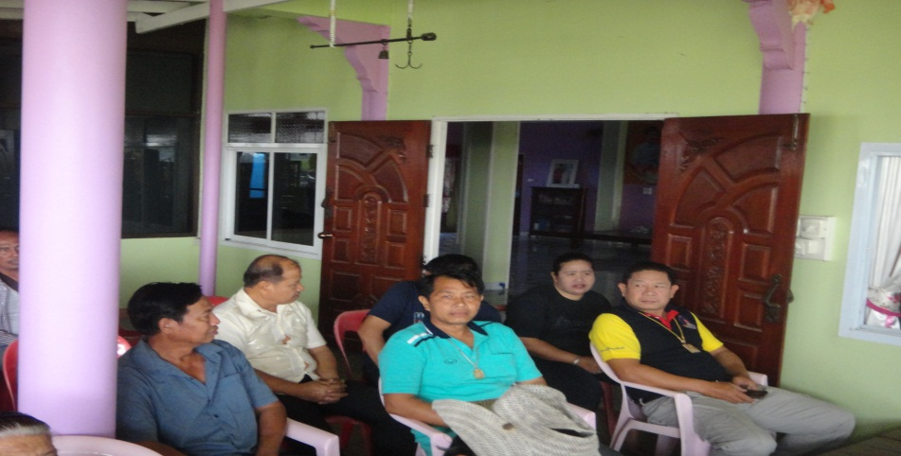
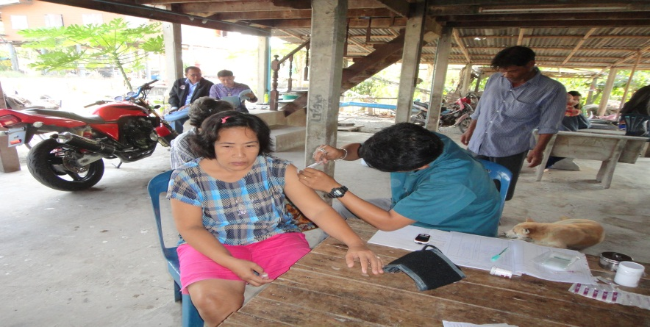
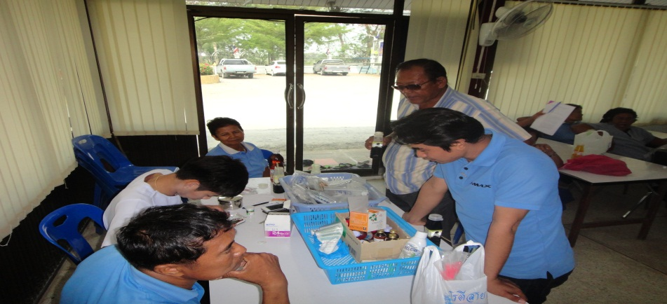
โครงการออกหน่วยเคลื่อนที่ให้บริการตรวจรักษาประชาชน ประจำปี 2558

Slide 19
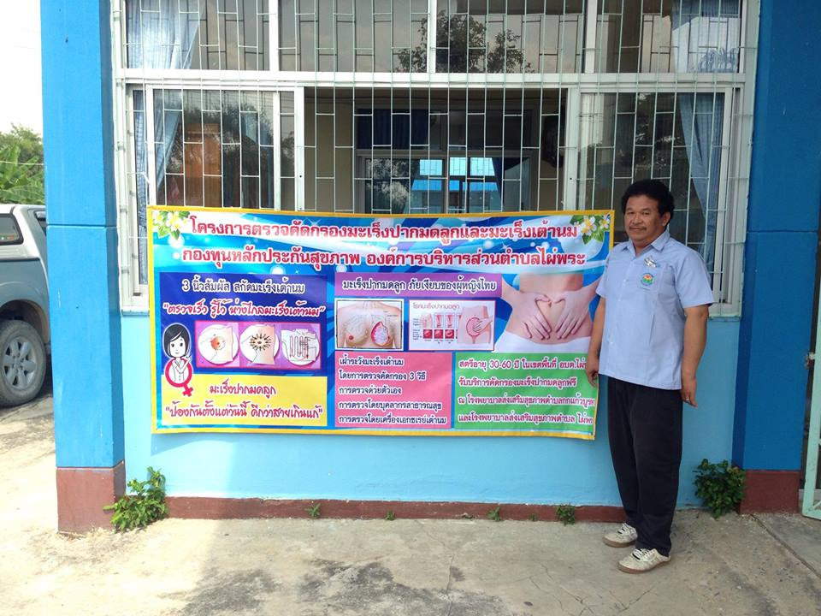
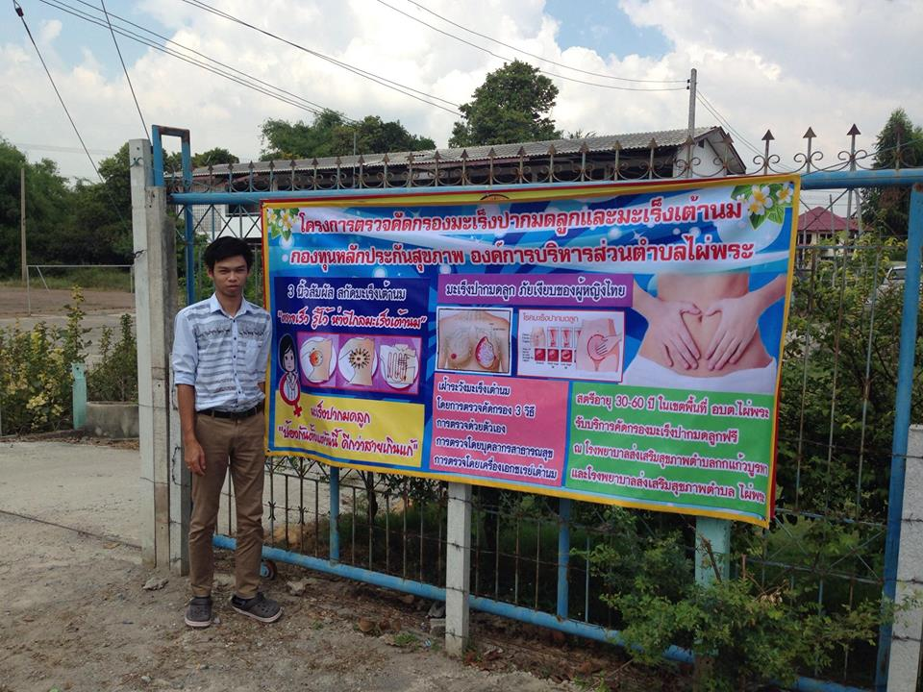
โครงการตรวจคัดกรองมะเร็งปากมดลูกและมะเร็งเต้านม
ประจำปี 2558

Slide 20
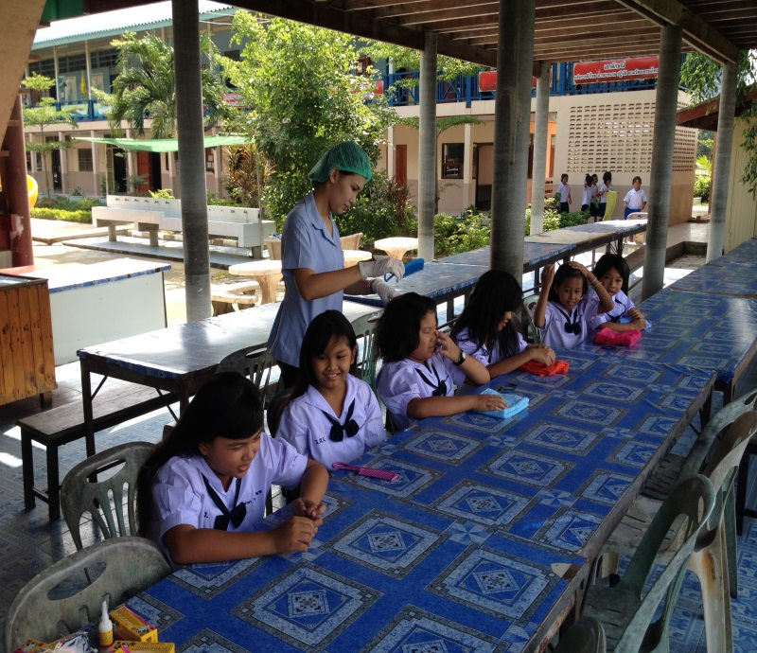
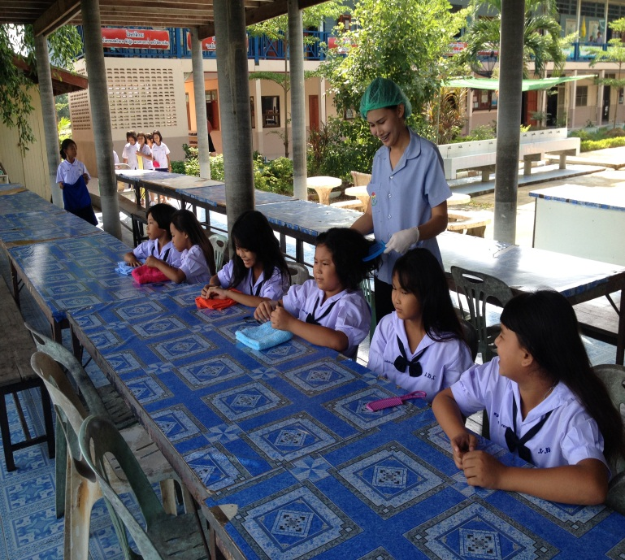
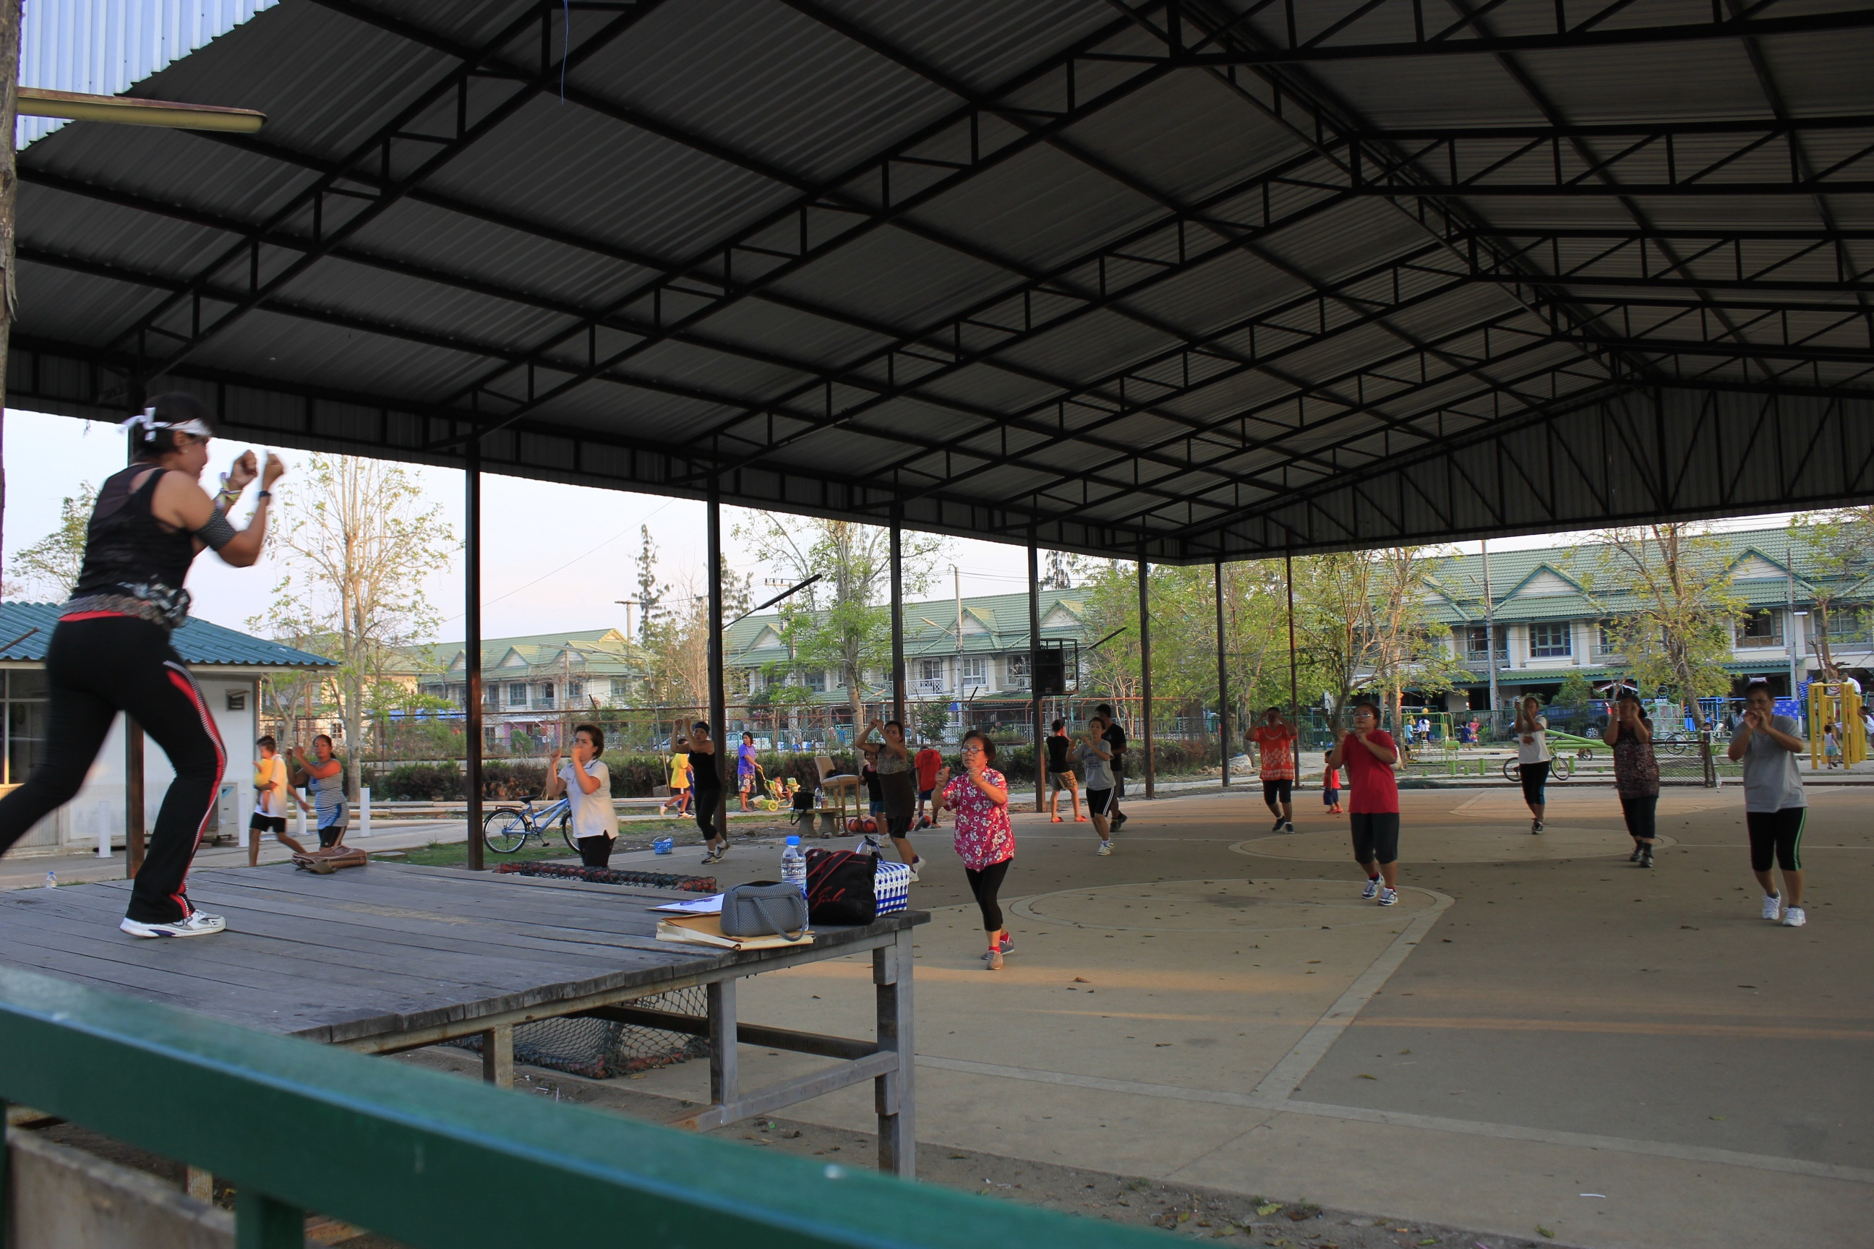
โครงการกำจัดเหาในเด็กหญิงวัยเรียน ประจำปี 2558

Slide 21
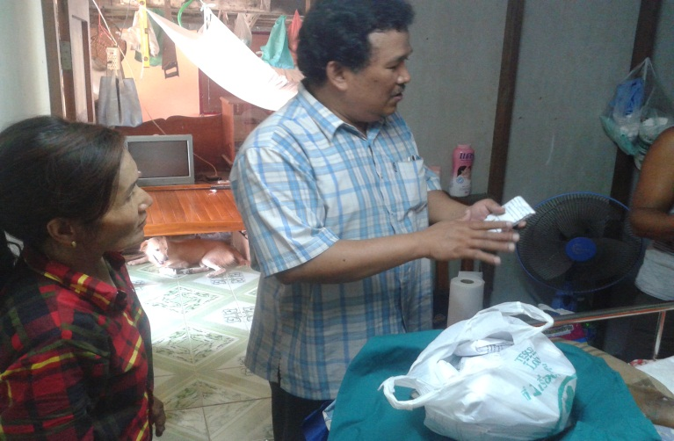
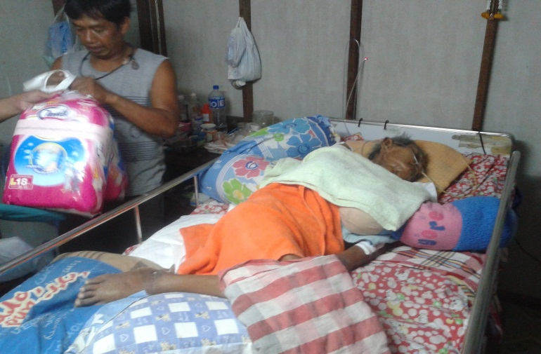
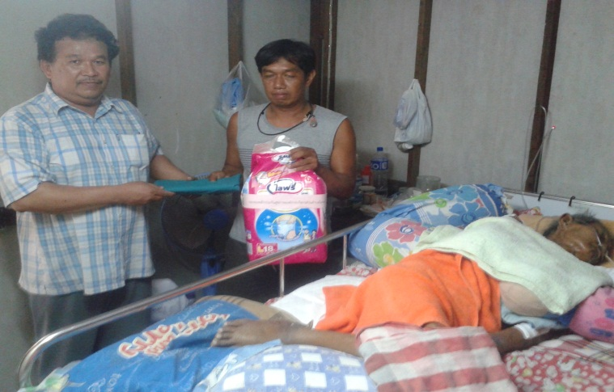
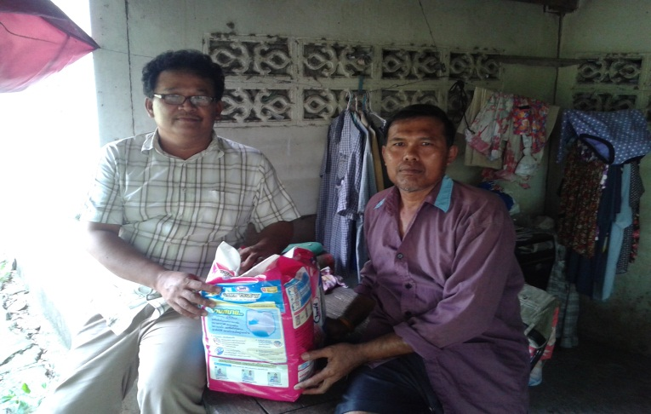
โครงการดูแลผู้สูงอายุ ผู้พิการ และผู้ป่วยโรคเรื้อรังที่นอนติดเตียง
ประจำปี 2558

Slide 22

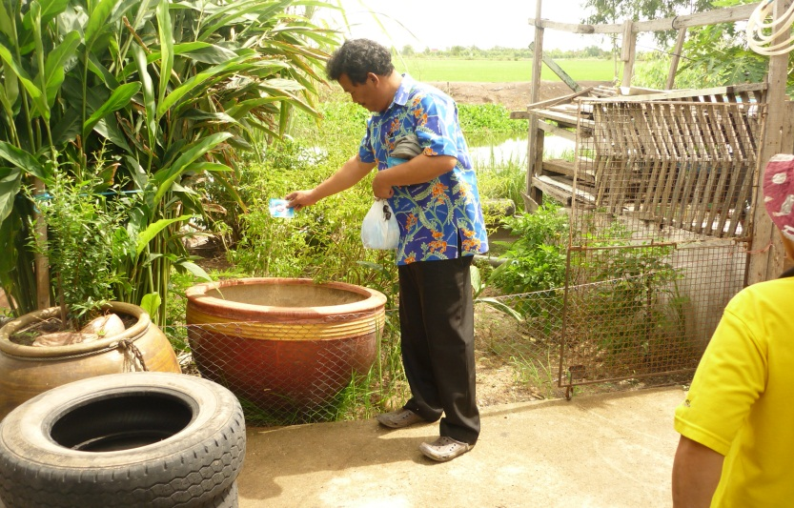
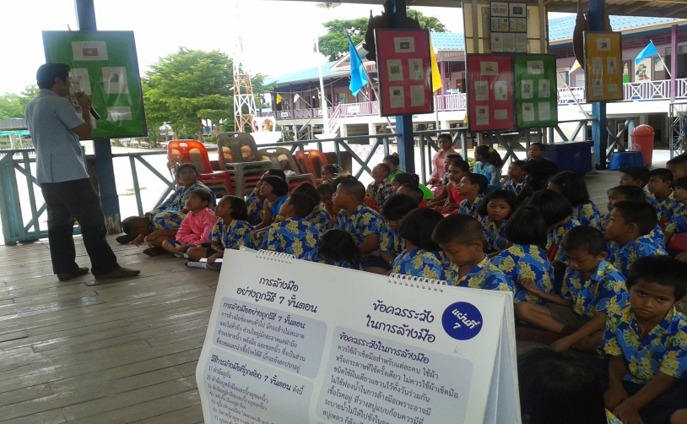

โครงการรณรงค์ป้องกันและควบคุมโรคติดต่อในชุมชน ประจำปี 2558

Slide 23
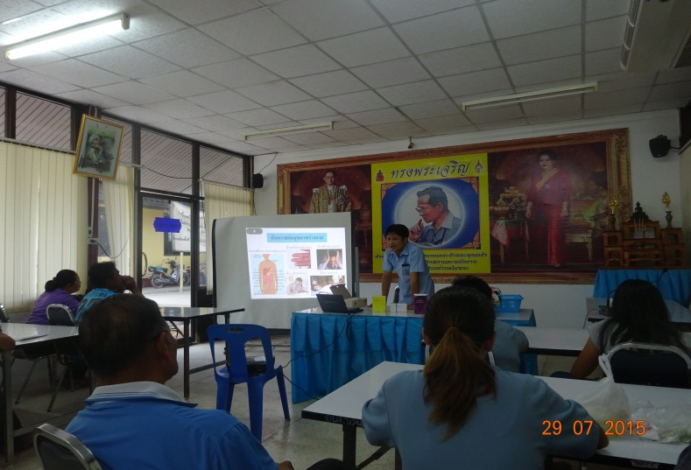
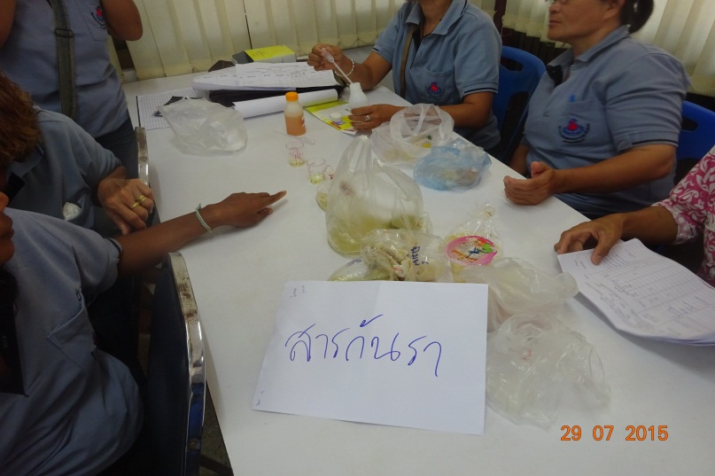
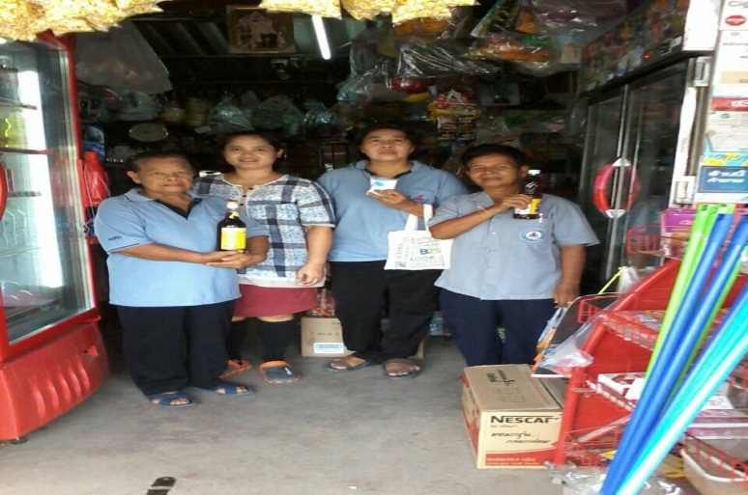
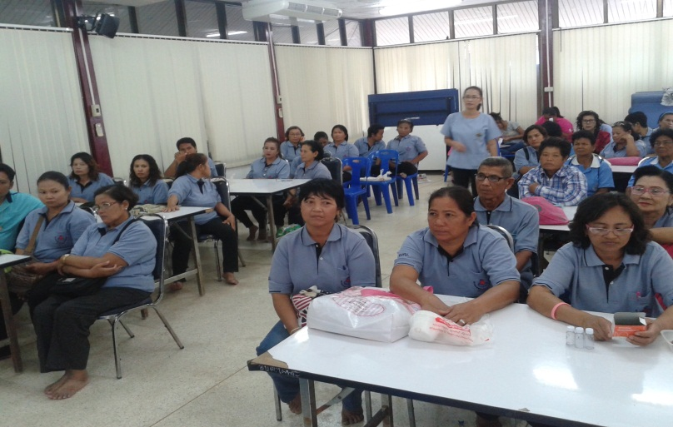
โครงการคุ้มครองผู้บริโภคด้านอาหาร
ประจำปี 2558

Slide 24
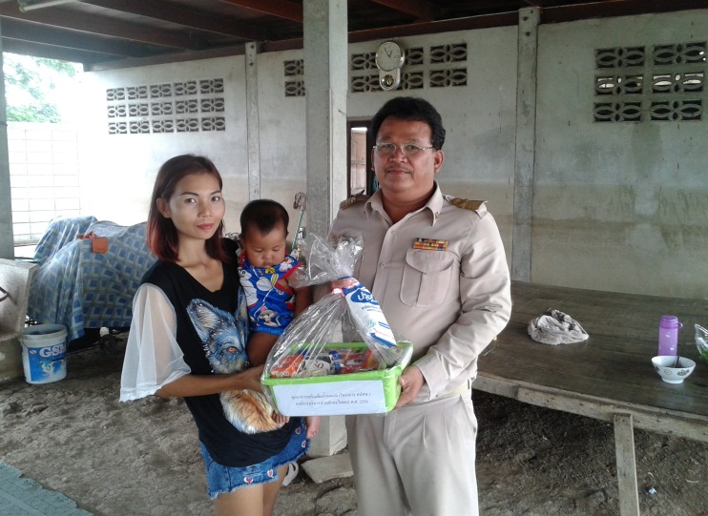
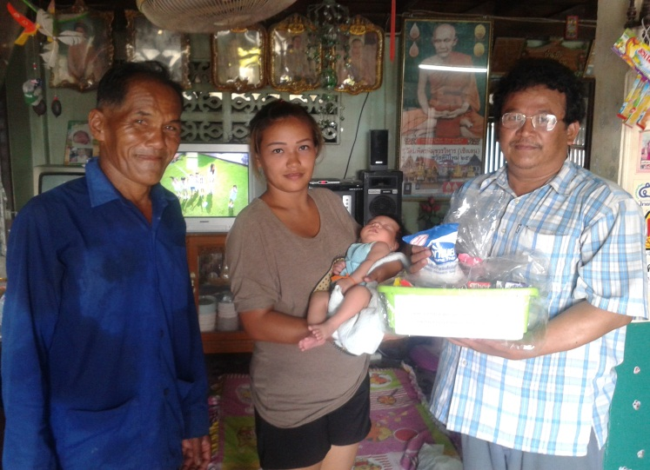
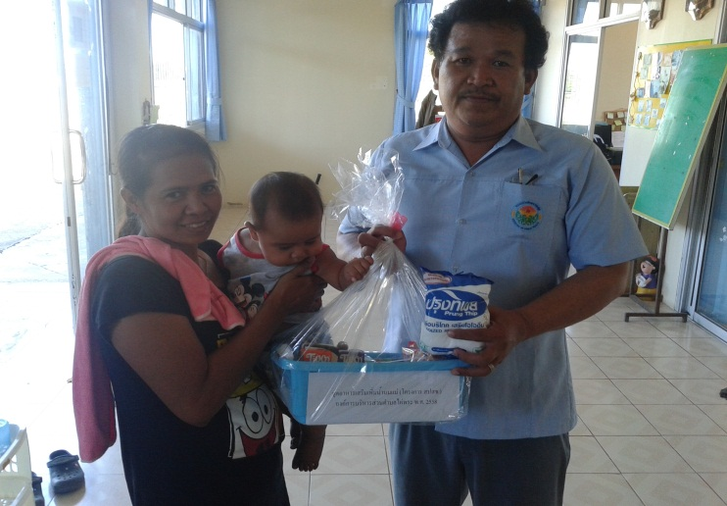
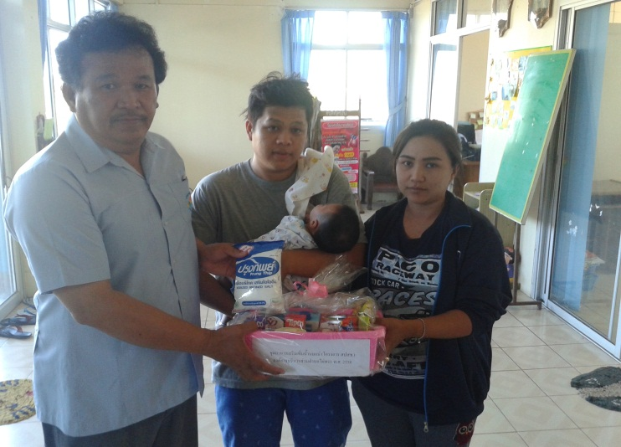
โครงการดูแลส่งเสริมสุขภาพหญิงก่อนคลอดและหลังคลอดและเด็กแรกเกิด ประจำปี 2558

Slide 25
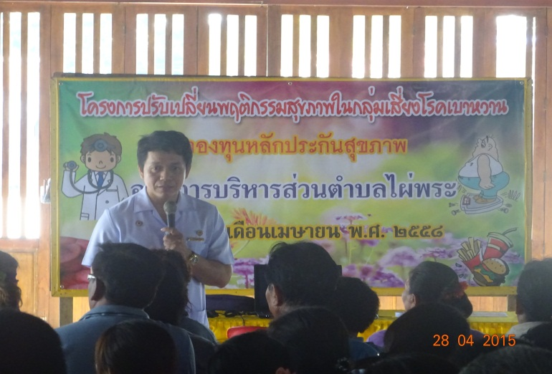
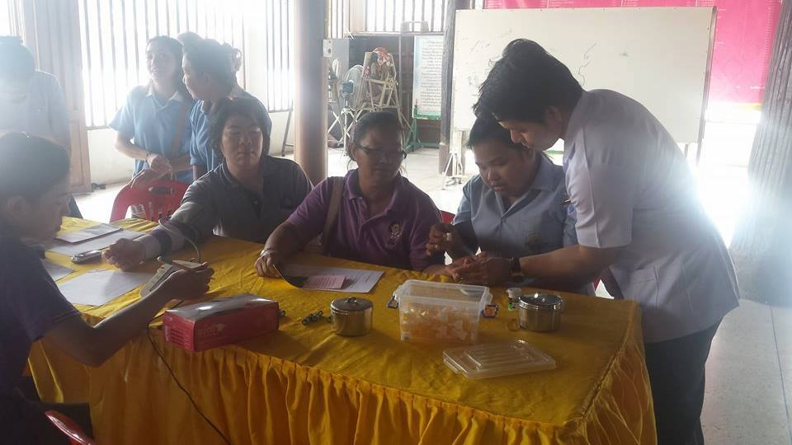
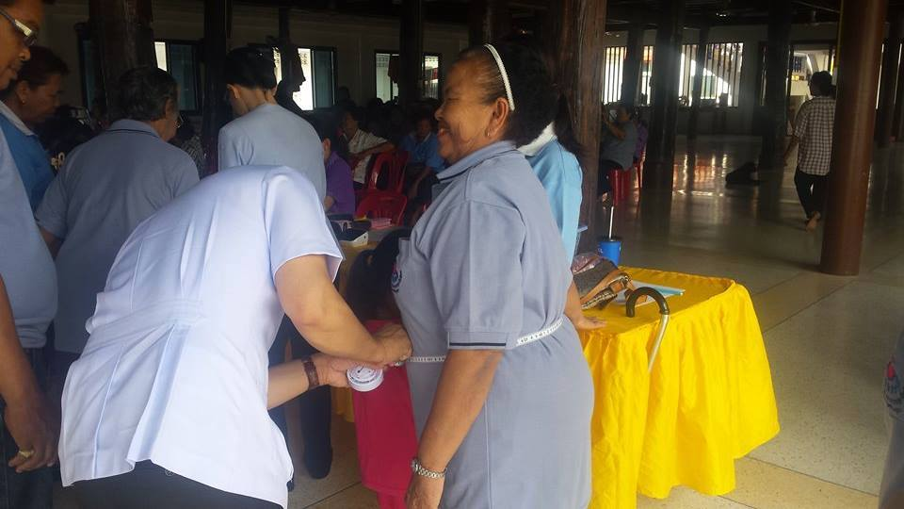
โครงการตรวจคัดกรองโรคเบาหวานและความดันโลหิตสูงประจำปี 2558

Slide 26
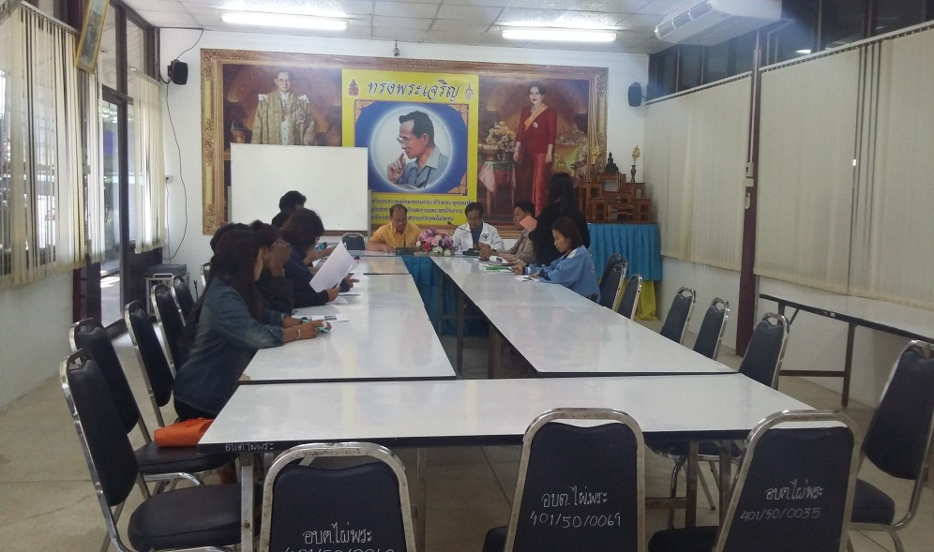
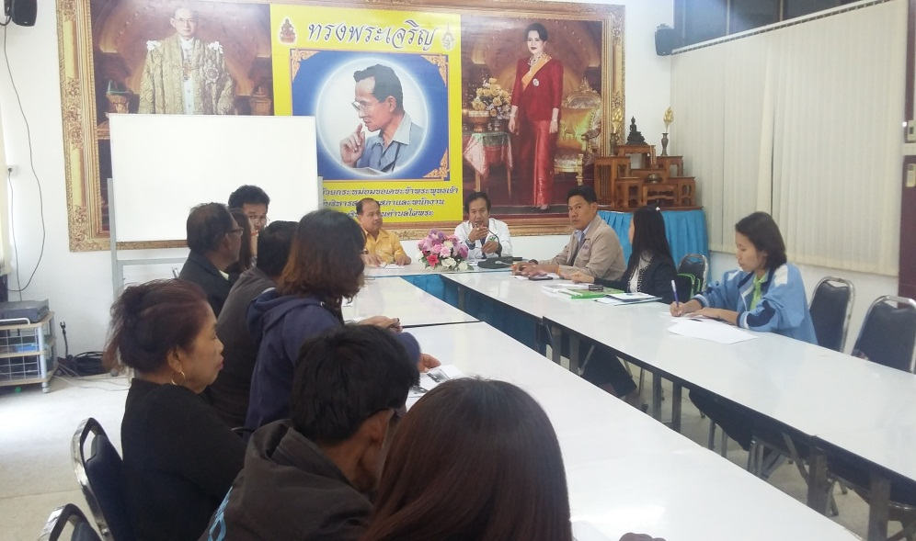
เมื่อวันที่ 9 กุมภาพันธ์ 2559 ได้มีคณะติดตามผลการดำเนินงานกองทุนหลักประกันสุขภาพระดับท้องถิ่นหรือพื้นที่
นำโดย สำนักงานสาธารณสุขจังหวัดพระนครศรีอยุธยา

Slide 27
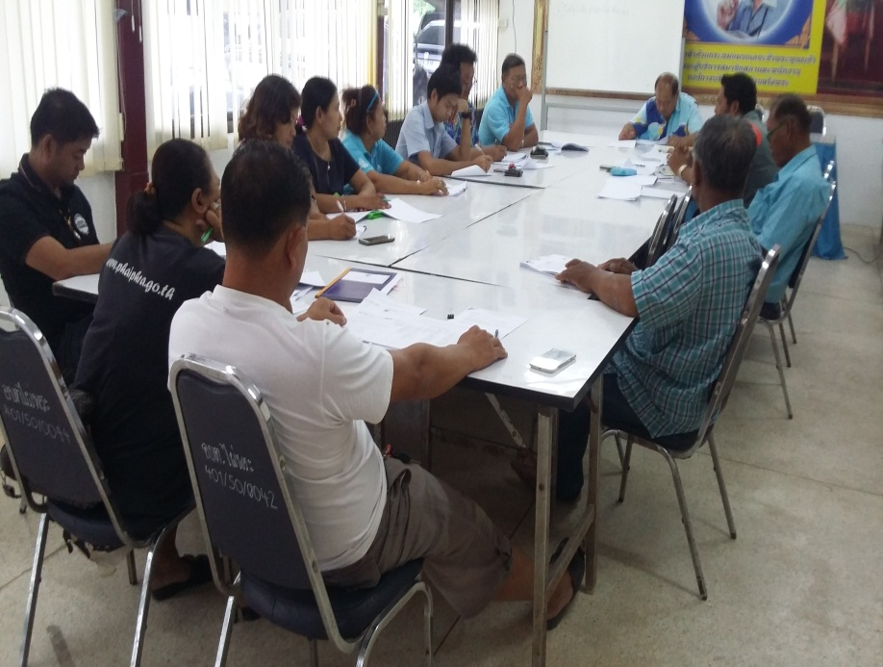
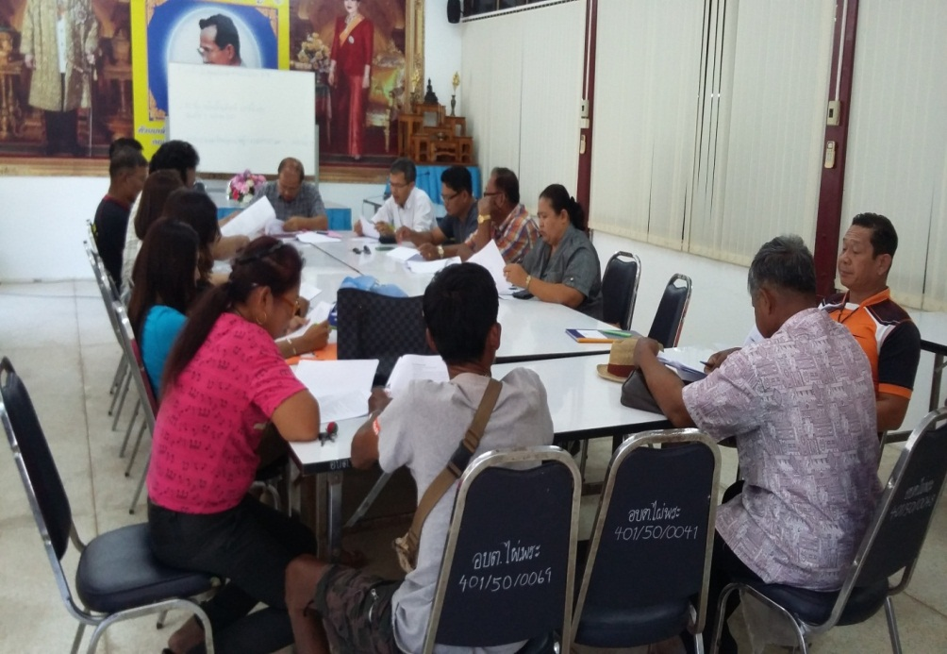
การประชุมพิจารณาโครงการประจำปีงบประมาณ 2559

Slide 29

ศูนย์การเรียนรู้กองทุนหลักประกันสุขภาพตำบลไผ่พระ
อำเภอบางไทร จังหวัดพระนครศรีอยุธยา
เบอร์โทร 035-787026

